Slide 1

動物小檔案

Slide 2
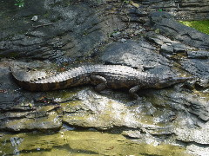
馬來長嘴鱷
食性： | 馬來長嘴鱷細長的吻適合捕魚，因此以魚類為主食。但研究發現，牠們偶爾也會捕食昆蟲、甲殼類動物和哺乳動物。
解說： | 一隻馬來長嘴鱷約有76~84顆牙齒。

Slide 3
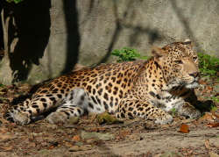
花豹
食性： 肉食性，以各種大小型哺乳動物為食。
解說：
花豹經常棲息於樹上或樹叢茂密的地方，這些濃密的枝葉能遮掩身形，陽光透過樹葉造成光斑和牠身上的斑紋互相輝映，形成極佳的隱蔽色，使牠成為藏匿隱身的能手。

Slide 4
資料來源
http://newweb.zoo.gov.tw/Pager/Show/Show_Main.aspx?Menu_URL_ID=090824181230554572&Show_TYpe_ID=200909191127507055

